Slide 1


Slide 2

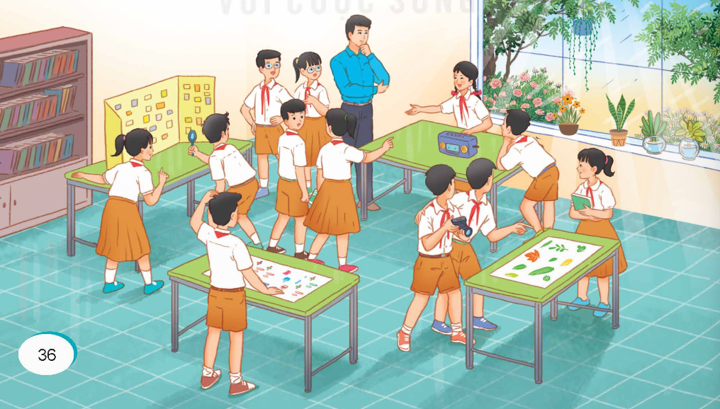
Các bạn trong tranh đang làm gì?

Slide 3








Đoạn 1: Từ đầu đến “đã ghi âm xong”.
Đoạn 2: Phần còn lại

Slide 4
Triển lãm
Nảy ra

Slide 5
Thấy bố,/ vốn là một giáo viên,/ nghe lại băng ghi âm các bài giảng,/ Loan chợt nảy ra ý tưởng/ sưu tầm giọng nói của cả lớp.//

Slide 6
- Cậu nói một câu chúc lớp mình đi!
- Chúc gì được chứ?

Slide 7
Liến thoắng
Long –/ chủ nhân của giọng nói liến thoắng vừa vang lên – / cũng ôm bụng cười.//

Slide 8
Chúc tình bạn của chúng mình thật lâu bền! (giọng dịu dàng, mềm mại);
Chúc ai có tật thì sửa, không có thì bỏ qua. (giọng liến thoắng, lém lỉnh)

Slide 9


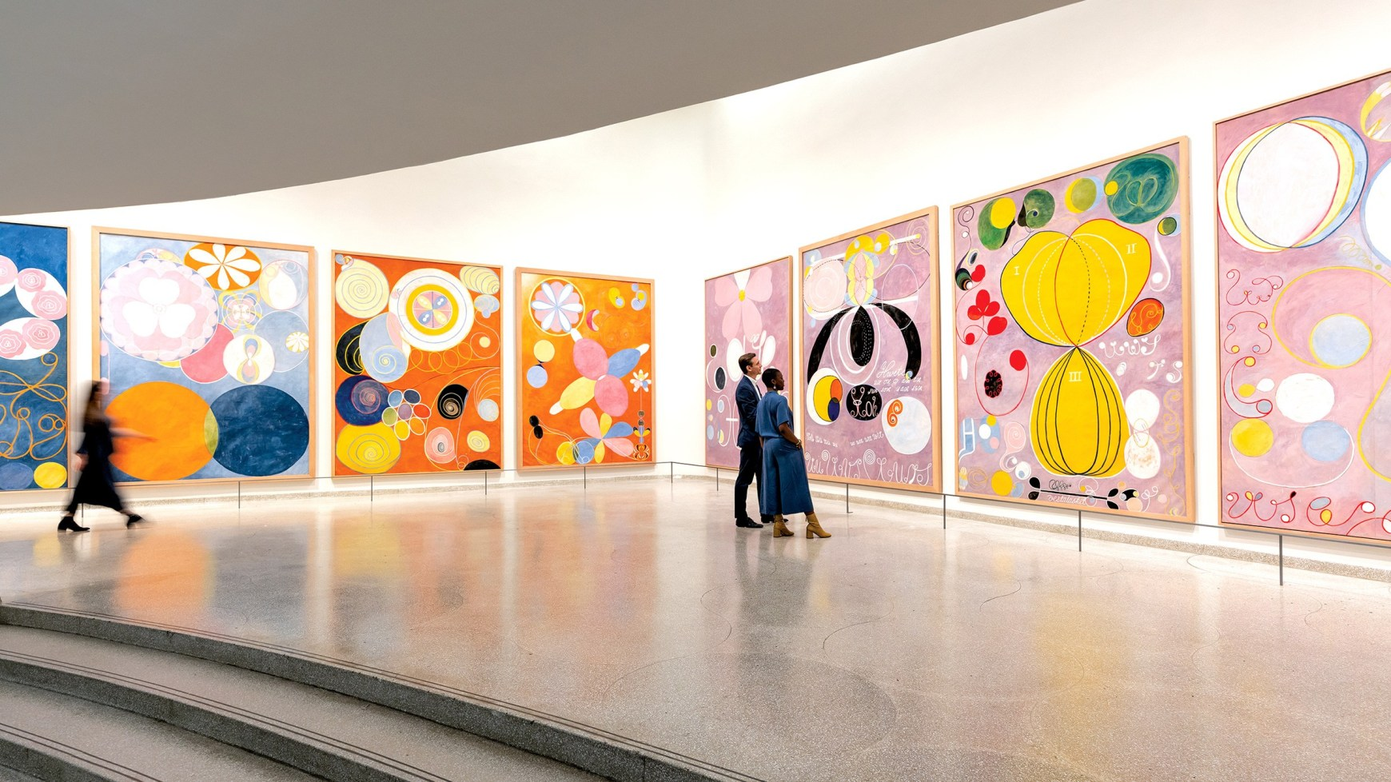












Slide 10
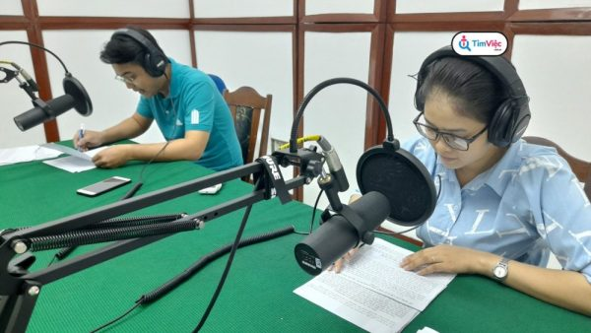

Slide 11


1. Thầy Dương muốn cả lớp thực hiện hoạt động gì? Các bạn trong lớp có thái độ như thế nào với hoạt động ấy?

Slide 12
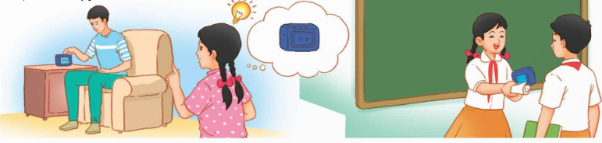
2. Đóng vai Loan, kể lại quá trình nảy ra ý tưởng và thực hiện ý tưởng cho bộ sưu tập.

Slide 13
3. Các bạn cảm thấy thế nào về bộ sưu tập của Loan?

Slide 14
4. Theo em, vì sao thầy Dương cho rằng bộ sưu tập đó rất độc đáo?
Bộ sưu tập mang đến niềm vui, sự gắn kết cho cả lớp. Bộ sưu tập độc đáo vì:
1. Món đồ trong bộ sưu tập không nhìn, sờ, chạm được như nhiều món đồ khác;
2. Bộ sưu tập thể hiện sự sáng tạo độc đáo của Loan,
3. Bộ sưu tập rất ý nghĩa, có giá trị tinh thần to lớn, thể hiện tình cảm bạn bè sâu sắc...

Slide 15
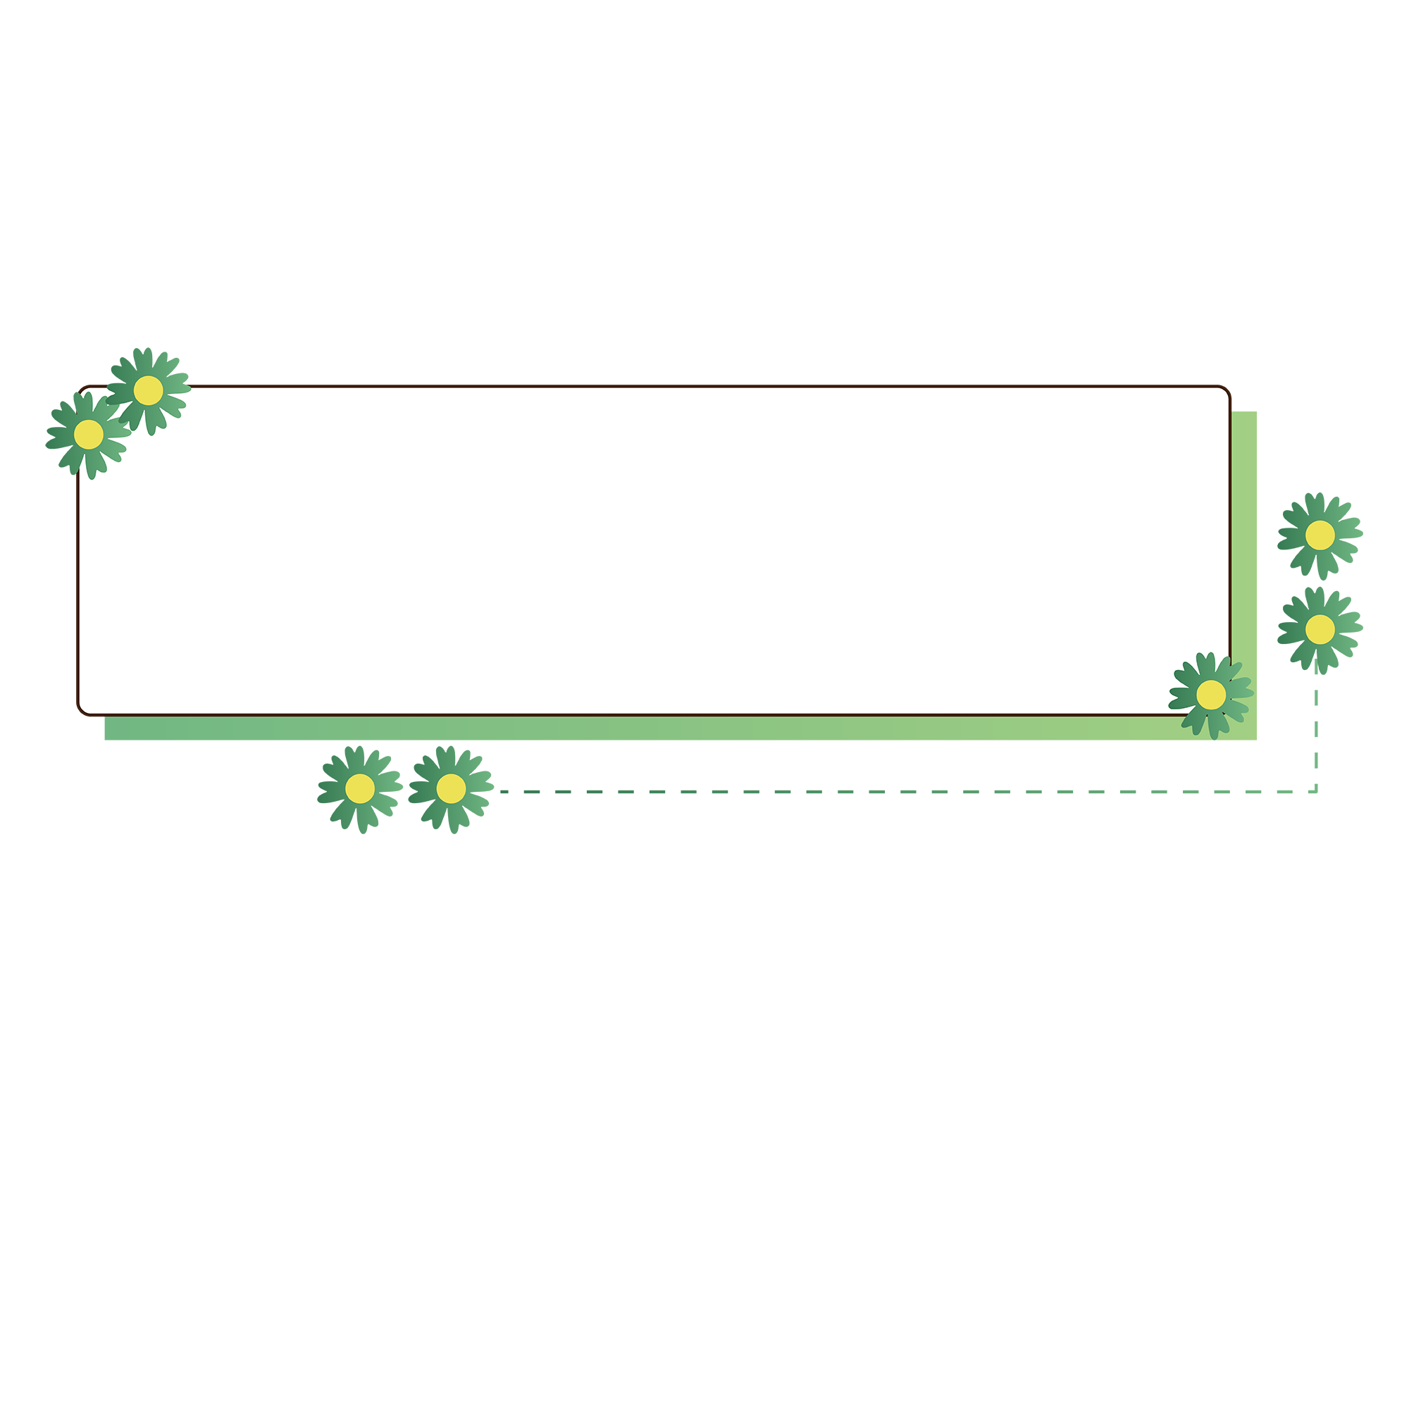

5. Nếu lớp em cũng tổ chức một buổi triển lãm giống lớp của Loan, em sẽ sưu tầm món đồ gì? Vì sao?

Slide 16
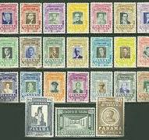
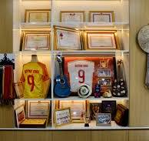

Slide 17
Mỗi sự vật trong cuộc sống đều có ý nghĩa riêng, không phải do giá trị vật chất mà là do giá trị tinh thần của chúng mang lại. Nếu biết trân trọng các sự vật quanh mình, ta sẽ phát hiện ra giá trị ấy.

Slide 18

Notes:
GV gõ tên nhóm đọc hay nhất trên BÀI GIẢNG ĐANG TRÌNH CHIẾU luôn mà không cần phải thoát ra. (CLICK CHUỘT VÀO KHUNG VÀNG VÀ GÕ)

Slide 19


